Slide 1

Repositorio digital
Características y tipos de repositorios digitales

Slide 2

¿Qué es¿
El Repositorio Digital es un depósito de documentos digitales, cuyo objetivo es organizar, almacenar, preservar y difundir en modo de acceso abierto (Open Access) la producción intelectual resultante de la actividad académica e investigadora

Slide 3
Sus objetivos son
* Integrar, conservar y preservar la producción intelectual
* Aumentar la visibilidad de la obra y del autor
* Aumentar el impacto de la producción científica disponible en red
* Proporcionar acceso a la información de forma gratuita

Slide 4
El repositorio digital está dividido en Cinco grandes categorías
El Repositorio académico reúne los documentos resultantes de la investigación docente, nuevos métodos de aprendizaje y los documentos resultantes de la actividad académica
El Repositorio de investigación, que reúne los documentos resultantes de la actividad investigadora tales como tesis, documentos de trabajo, artículos de publicaciones periódicas, ponencias a congresos, posters y otros.

Slide 5
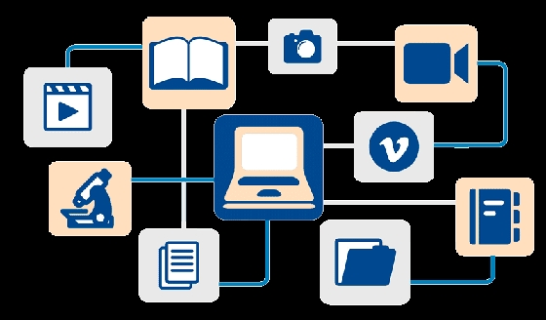
Repositorio de investigación

Slide 6

Repositorio académico

Slide 7
El Repositorio Institucional, que reúne los documentos resultantes de la actividad institucional: discursos, memorias, entrevistas, exposiciones, etc.
El Repositorio Multimedia, reúne los contenidos digitales producidos por la comunidad universitaria resultantes de su actividad docente, investigadora e institucional.
Revistas, aloja y da acceso a los artículos de las revistas científicas

Slide 8

Repositorio multimedia

Slide 9

Repositorio institucional

